Slide 1
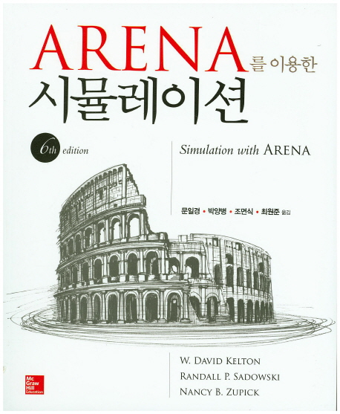
00 | 시뮬레이션 강의소개
01 | 시뮬레이션이란 무엇인가?
02 | 시뮬레이션의 기본 개념
03 | 시뮬레이션의 기본 개념 : 수작업으로 진행하는 사건 지향 시뮬레이션
04 | 시뮬레이션의 기본 개념 : 스프레드시트를 사용한 시뮬레이션 - News Vendor 문제 시뮬레이션의 기본 개념 : 스프레드시트를 사용한 시뮬레이션 - M/U/1 Queue 문제
05 | ARENA 길라잡이 : 모델 3-1(A simple processing system) 작성 실습
06 | ARENA 길라잡이 : 모델 3-2(직렬처리), 3-3(병렬처리), 모델 3-4(직렬처리, 상수작업시간), 3-5(병렬처리, 상수작업시간) 작성 실습
07 | 기본 공정의 모델링과 입력 : 모델 4-1(An electronic assembly and test system) 작성 실습
08 | 기본 공정의 모델링과 입력 : 모델 4-2(근무일정, 고장, 도수통계), 모델 4.3(애니메이션 강화) 작성 실습
09 | 기본 공정의 모델링과 입력 : 모델 4-4(수송) 작성 실습
10 | 세부 모델링 : 모델 5-1 (Call center) 시뮬레이션 작성 실습
11 | 세부 모델링 : 모델 5-2 (확장 Call center : 시간에 따라 변하는 도착률, 개인별 근무 스케쥴 반영) 시뮬레이션 작성 실습
12 | 세부 모델링 : 모델 5-3 (확장 Call center : 다양한 성과지표 반영) 시뮬레이션 작성 실습
13 | 세부 모델링 : 모델 5-4 ((s, S) Inventory system with backlogging) 시뮬레이션 작성 실습 & OptQuest를 활용한 최적화

Slide 2
Model 5-4
(재고관리 모형)

Slide 3
Model 5-4: (s, S) 재고관리
고객 도착시간 간격 ~ EXPO(0.1)일
하루 평균 10명의 고객이 도착, 첫번째 도착은 0에 발생하지 않고 첫번째 도착시간 간격 후에 발생
고객의 수요는 이산형 확률 변수
고객은 각각 다음의 확률로 1, 2, 3, 4개의 기계장치를 구입 0.167, 0.333, 0.333, 0.167
I (t ) : 시점 t 에서의 재고수준
충분한 재고가 있다면, 고객은 제품을 구입하고 상점을 떠날 것이다.
만약, 고객이 구입하고자 하는 수량이 준비되어 있지 못하면, 부족한 수량은 부재고(Backlog, (I (t )는 음수)가 되며, 재고가 보충된 이후 부족했던 제품을 받아 간다.
이때, I (t )가 이미 음수였다면, 음수 값은 점점 더 커지게 된다.

Slide 4
Model 5-4: (s, S) 재고관리
매일 아침 재고수준을 파악하여 부족 시 제품 주문
시간 0, 1, 2, …, 119일 아침에 주문, 총 120번 (120일 동안 실험)
(s, S) 재고관리
만약 I (t ) ≥ s, 아무 것도 하지 않음
만약 I (t ) < s, S – I (t ) 만큼의 제품을 주문 (S 까지 주문)
두개의 정책 변수 값을 결정해야 함 s = 20, S = 40 (s < S )
주문은 지연시간(Lead Time) 이후에 도착 ~ UNIF(0.5, 1.0)일
지연기간 동안 수요가 발생하기 때문에, 실제 주문한 제품이 도착한 시점의 재고수준은 S 가 아님

Slide 5
Model 5-4: (s, S) 재고관리
일간 평균 주문 비용
주문 시마다 고정비용 $32 발생, 주문 제품의 수에 따라 개당 $3 추가 발생
주문이 발생하지 않으면, 주문비용은 발생하지 않음
시뮬레이션 종료 시점에 총 주문 비용을 120일로 나눠 평균 비용을 산출
일간 평균 재고유지 비용
I (t ) > 0 인 경우에 발생, 재고 1개당 $1 발생
Average holding cost =
일간 평균 품절 비용
I (t ) < 0 인 경우에 발생, 부재고 1개당 $5 발생
Average shortage cost =

Slide 6
Model 5-4: (s, S) 재고관리
재고 정책 성능 평가 지표 : 재고 관리 비용
일간 평균 총 비용 = 일간 평균 주문 비용 +
일간 평균 재고유지비용 +
일간 평균 품절비용

Slide 7
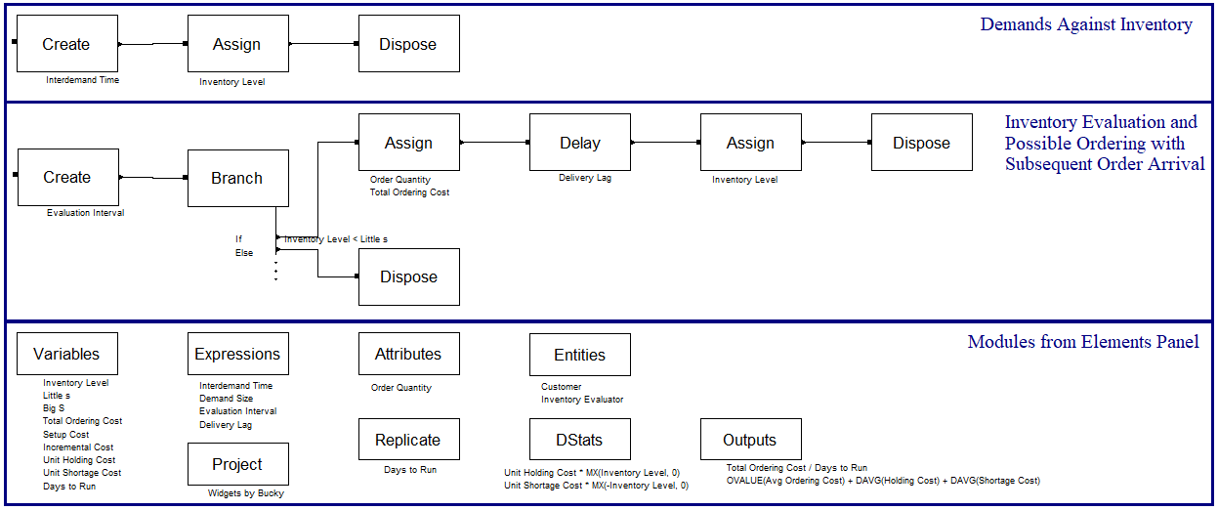
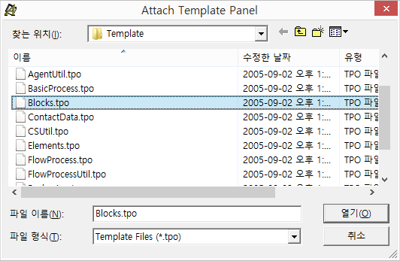
판매 논리
조달 논리
Low-Level
(Flexible)
Programming
→
Block &
Element 활용

Slide 8
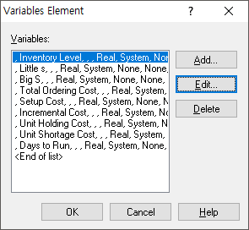
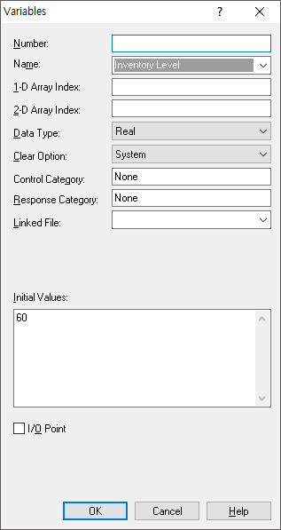
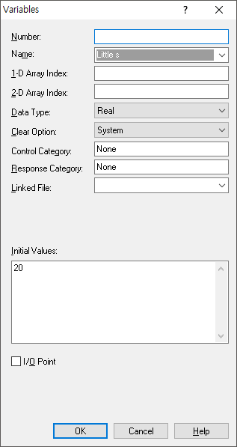
Variables
Inventory Level
Little s
I (t )

Slide 9
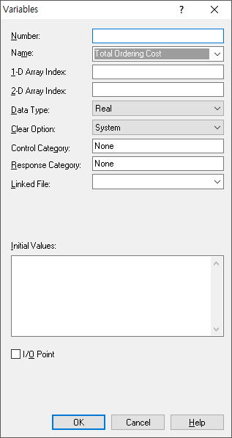
Variables
Big S
Total Ordering Cost
Setup Cost
초기값이 없으면 0
고정 주문 비용

Slide 10
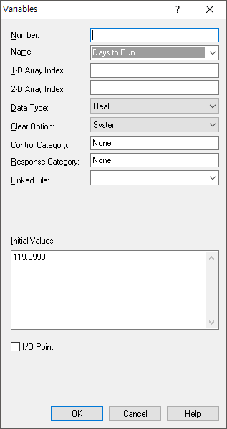
Variables
Incremental Cost
Unit Holding Cost
Unit Shortage Cost
Days to Run
개당 변동 주문 비용
개당 재고 유지 비용
개당 품절 비용
120일에 121번째 주문이 발생하는 것을 방지하기 위해 임시방편으로 119.9999일에 시뮬레이션을 종료함

Slide 11
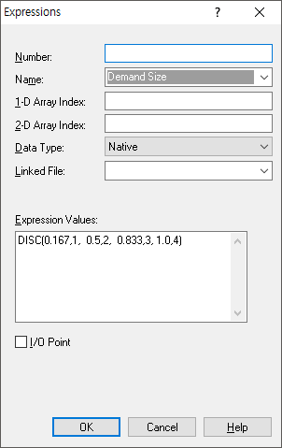
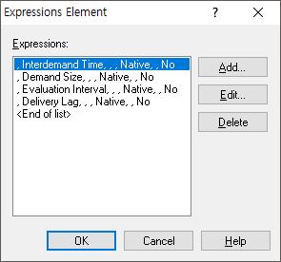
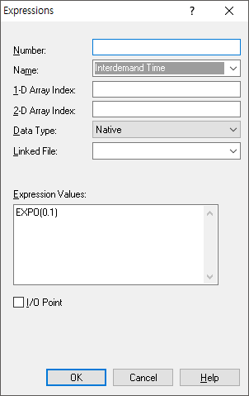
Expressions
Demand Size
Interdemand Time
DISC(0.167, 1, 0.5, 2, 0.833, 3, 1.0, 4)
고객 제품 구입 수량
EXPO(0.1)
[Demand Size의 확률분포 정의]
1개일 확률 = 0.167
2개일 확률 = 0.5 - 0.167 = 0.333
3개일 확률 = 0.833 - 0.5 = 0.333
4개일 확률 = 1.0 – 0.833 = 0.167
고객 도착 시간 간격

Slide 12
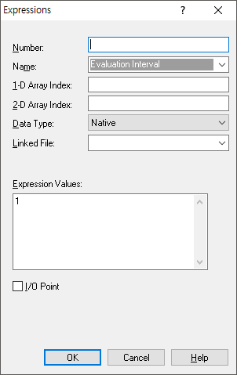
Expressions
Evaluation Interval
Delivery Lag
UNIF(0.5, 1.0)
제품 주문 주기
지연 시간

Slide 13
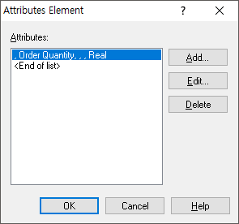
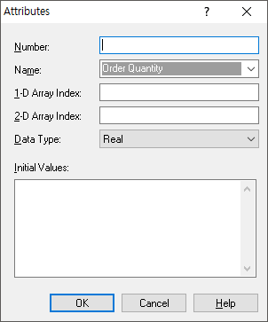
Attribute
Order Quantity
(s, S) 관리정책에
따른 주문수량

Slide 14
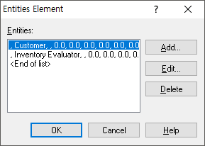
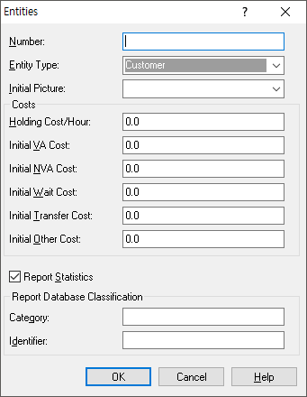
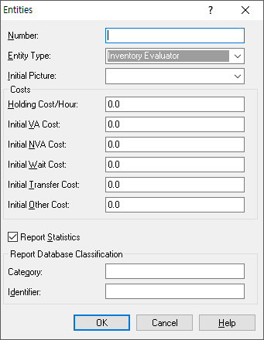
Entities
Customer
Inventory Evaluator
판매 논리
조달 논리

Slide 15
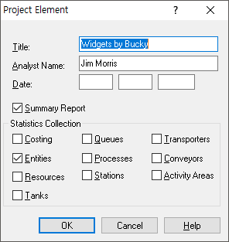
Project
Widgets by Bucky

Slide 16
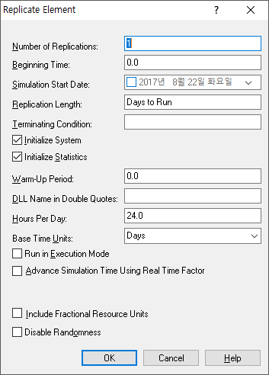
Replicates
Days to Run = 119.9999

Slide 17
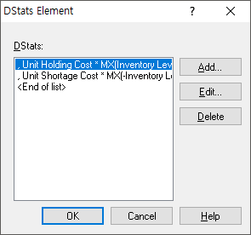
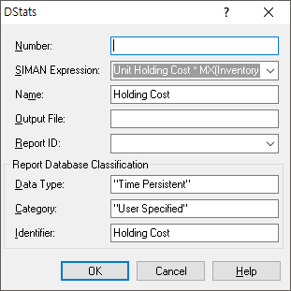
DStats
+ 재고비용
재고유지비용
품절비용
- 재고비용
Unit Holding Cost * MX(Inventory Level, 0)
Unit Shortage Cost * MX(-Inventory Level, 0)

Slide 18
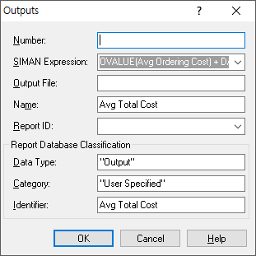
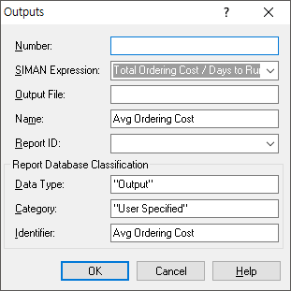
Outputs
주문비용
평균주문비용
평균재고유지비용
OVALUE(Avg Ordering Cost) + DAVG(Holding Cost) + DAVG(Shortage Cost)
평균품절비용
가장 최근 값을 반환
평균값을 반환
Total Ordering Cost / Days to Run

Slide 19
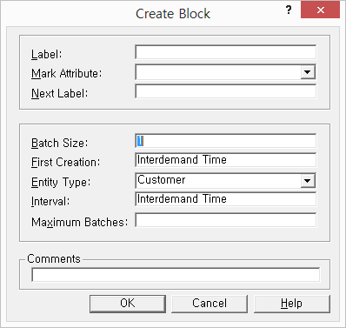
1. Create
Interdemand Time
Customer
Interdemand Time

Slide 20
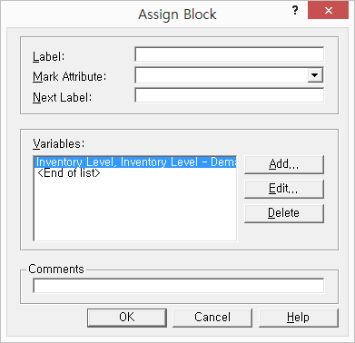
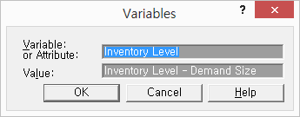
2. Assign
재고량이 수요량만큼 작아짐
Inventory Level
Inventory Level – Demand Size

Slide 21
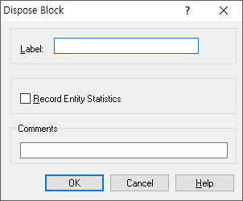
3. Dispose

Slide 22
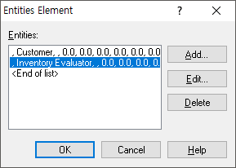
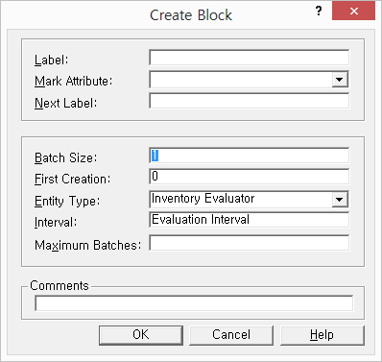
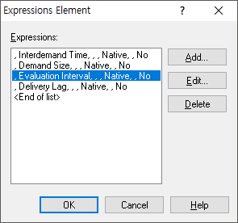
4. Create
Inventory Evaluator
Evaluation Interval

Slide 23
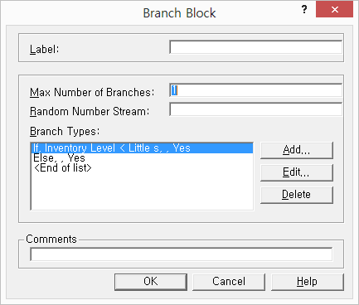
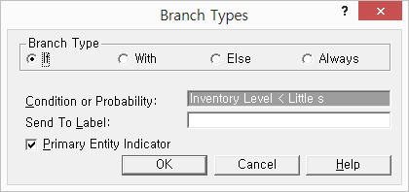
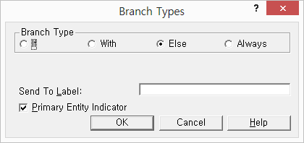
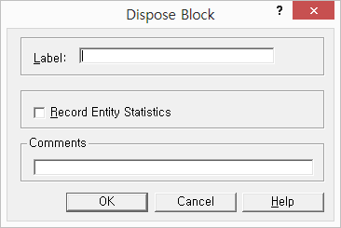
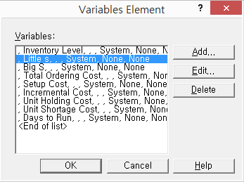
5. Branch, Dispose
Inventory Level < Little s

Slide 24
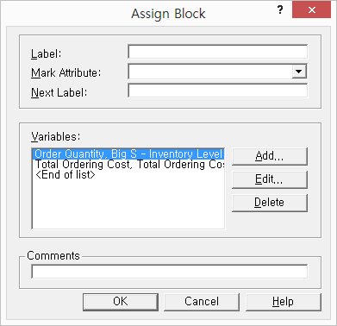
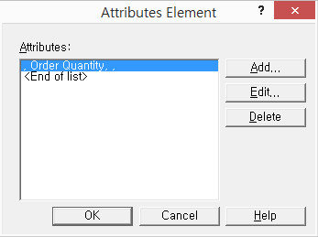
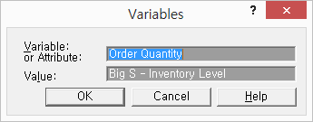
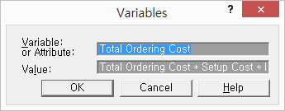
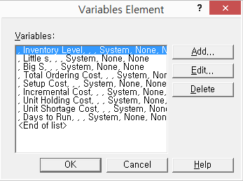
6. Assign
Order Quantity
Big S - Inventory Level
Total Ordering Cost
Total Ordering Cost + Setup Cost + Incremental Cost * Order Quantity

Slide 25
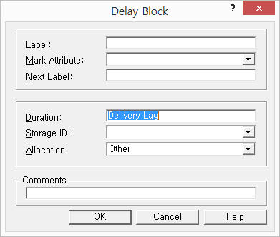
7. Delay
Delivery Lag

Slide 26
8. Assign
재고량이 주문량만큼 많아짐
Inventory Level =
Inventory Level + Order Quantity

Slide 27
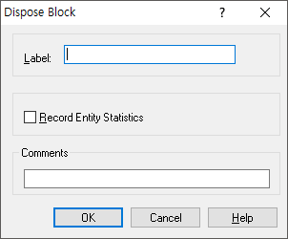
9. Dispose

Slide 28
Animation
Level
Plot

Slide 29
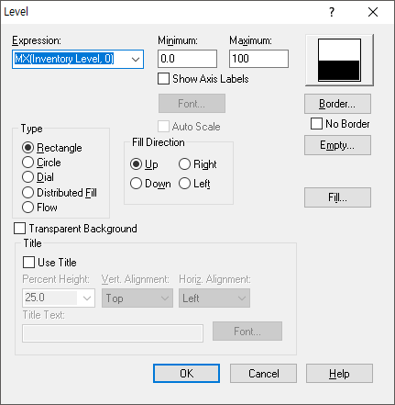
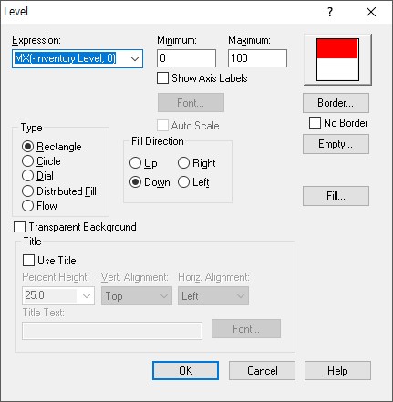
Animation-Level

Slide 30
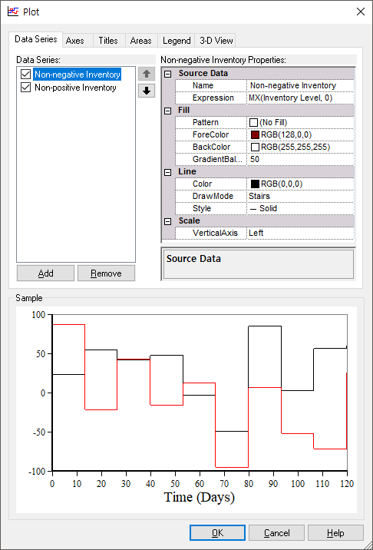
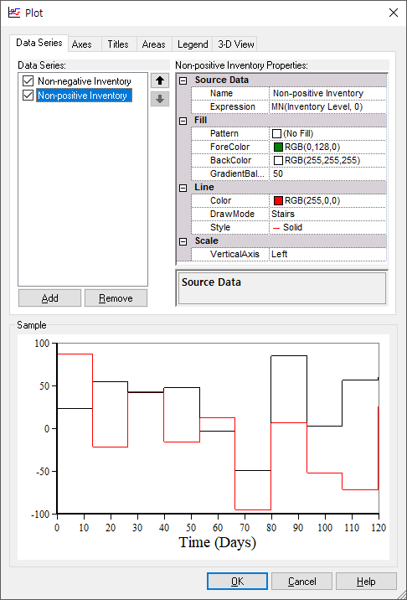
Animation-Plot
MX(Inventory Level, 0)
MN(Inventory Level, 0)
+ 재고수준
- 재고수준

Slide 31
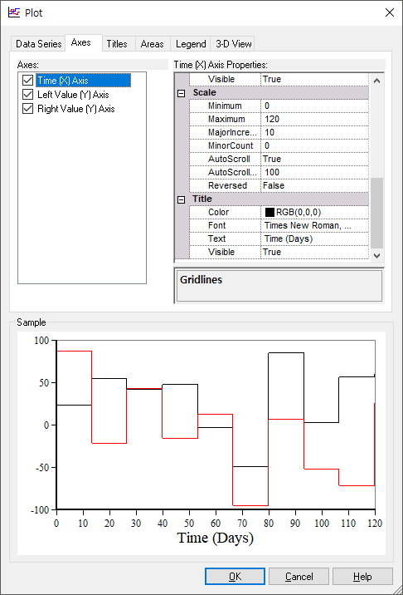
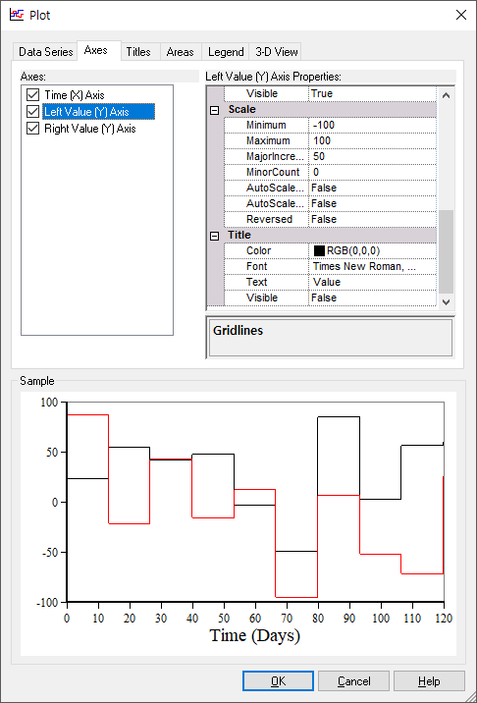
Animation-Plot

Slide 32
Results
현재 시점
시계열 자료
+ 재고수준
- 재고수준

Slide 33
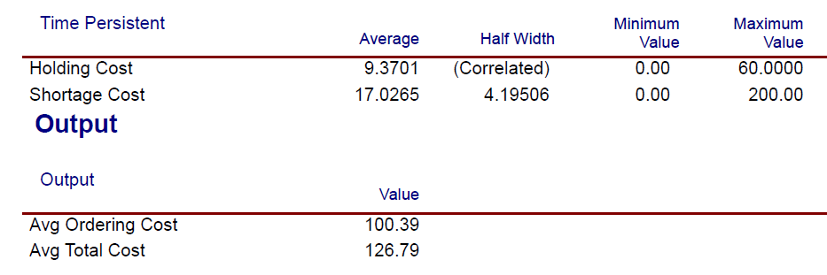
Results
일일 평균 재고유지비용
일일 평균 품절비용
일일 평균 총 운영비용
일일 평균 주문비용
일일 평균 총 운영비용 = 일일 평균 주문비용 + 일일 평균 재고유지비용 + 일일 평균 품절비용
126.79 = 100.39 + 9.3701 + 17.0265

Slide 34
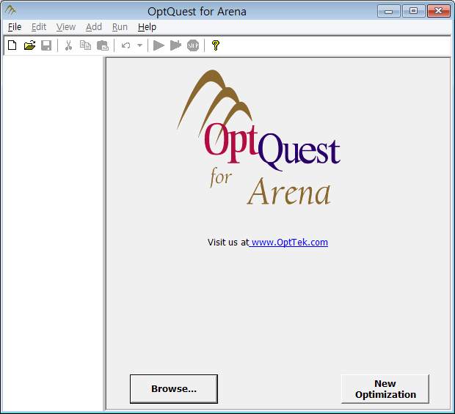
Optimization – OptQuest : 최적화 도구 : 최적 s, S 수준 결정

Slide 35
Optimization - OptQuest
조절 가능 변수 선택

Slide 36
Optimization - OptQuest
최적값 검색 범위 설정
하한값
추천값
최대값

Slide 37
Optimization - OptQuest
최적값 검색 범위 설정
하한값
추천값
최대값

Slide 38
Optimization - OptQuest
출력 변수 선택

Slide 39
Optimization - OptQuest
실행
목적식 설정
[Avg Total Cost] 최소화

Slide 40
Optimization - OptQuest
최적값
목적식 값이 줄어드는 과정 표시

Slide 41
Optimization - OptQuest
최적값

Slide 42
따라하기
모델 5-4 구축 : Model 5-4.01.mp4
모델 5-4 최적화 : Model 5-4.02.mp4

